Slide 1
الدرس الخامس : قصة حرف (ج)
الحصة الأولى
استماع - تحدث - قراءة

Slide 2
الناتج الأول: يذكر المتعلم اسم مؤلف الكتاب والشخص الذي رسم الرسومات التوضيحية له، محددة دور كل منهما.
عُنْوانُ الْقِصَّةِ:
-أتوقع أحداث القصة؟
- ألتزم آداب الاستماع.

Slide 3
نواتج التعلم:
ينبغي بعد نهاية الحصة أن يكون المتعلم قادرا على أن:
-1 يذكر المتعلم اسم مؤلف الكتاب والشخص الذي رسم الرسومات التوضيحية له، محددة دور كل منهما.
-2يحدد عناصر القصة مستخدمًا اللغة العربية ورأيه فيها.
-3يعيد سرد القصة مظهرًا فهمه للنص ورسالته مستعينًا بالصور.
-4يقرأ المتعلم أسماء شخصيات القصة قراءة صحيحة.
-5يتدرب على قراءة النص مع المعلمة.

Slide 4
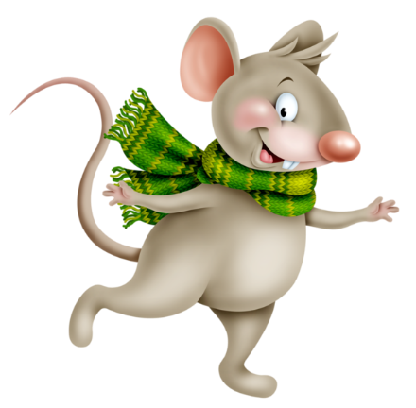
الدرس
الخامس
جنجل يَبْحث عن جَوْهرَته
إعداد المعلمة : وضحة القايدي

Slide 5
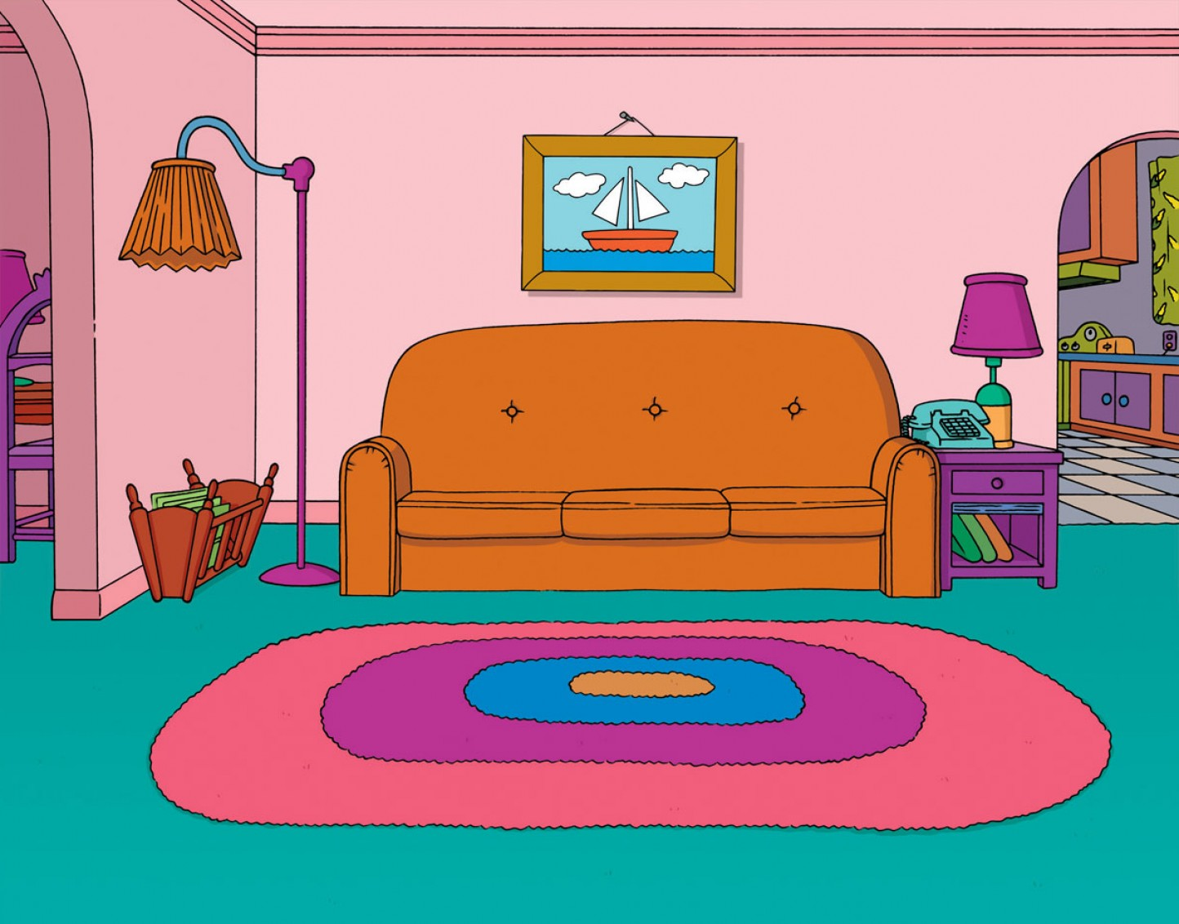
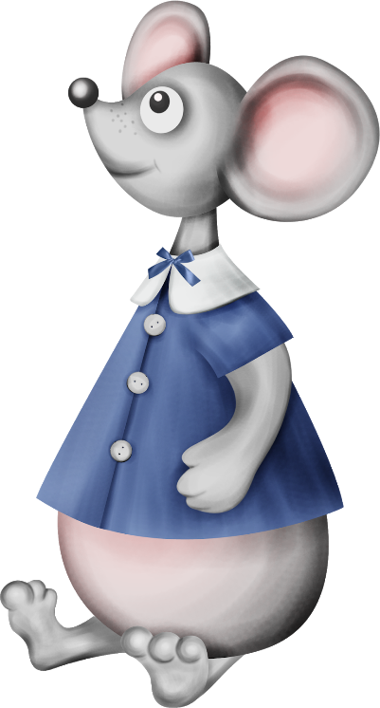
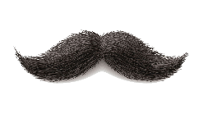
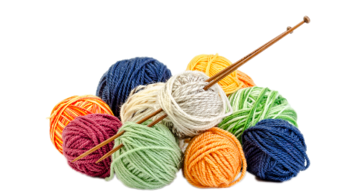
جُنْجُل جرد صغير يعيش مع جده وجدته.
Notes:
أصوات الأكل

Slide 6
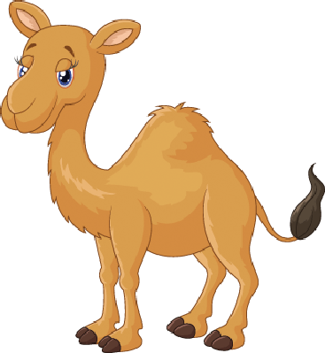
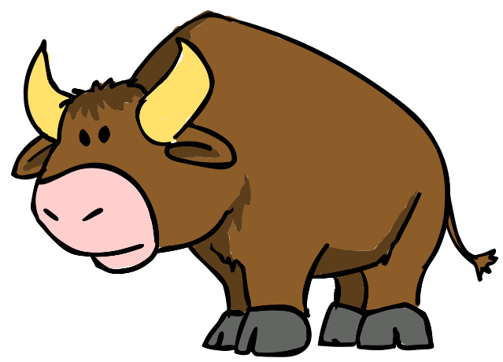
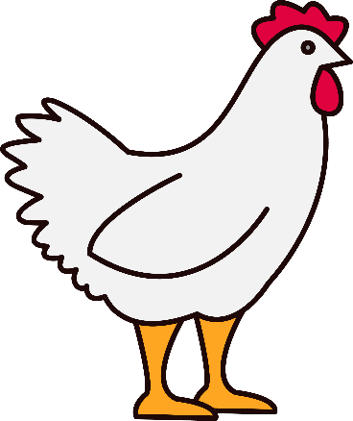
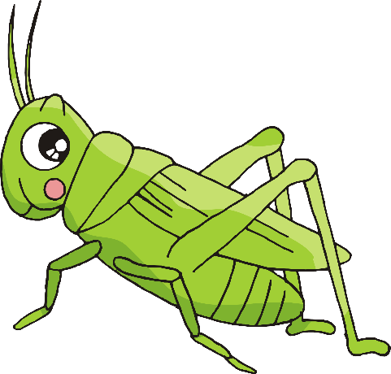
في يوم ميلاده أهدته جَدته جَوْهرة جَميلة.
Notes:
أصوات الأكل

Slide 7
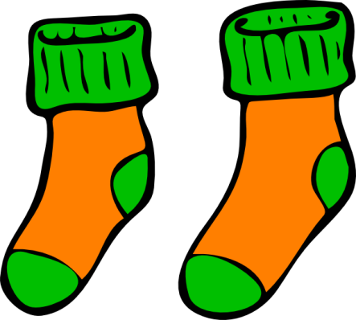
وأهداه جَدَّه جَوربًا جديدًا . فرح جُنْجُل وشكرهما .
Notes:
أصوات الأكل

Slide 8
وبعد يومين لم يجد جُنْجُل الجوهرة.
Notes:
أصوات الأكل

Slide 9
بَحَثَ عنها فَلم يَجِدها ، فَخَرَجَ مِنْ البَيْتِ حزينًا .
Notes:
أصوات الأكل

Slide 10
رأى الجَمَل، فسأله: هل رأيت جوهرتي؟ قال الجَمَل : لا.
Notes:
أصوات الأكل

Slide 11
رأى الجاموس، فسأله: هل رأيت جوهرتي؟ قال الجاموس : لا.
Notes:
أصوات الأكل

Slide 12
رأى الدجاجة فسألها : هل رأيت جوهرتي ؟ قالت الدجاجة : لا .
Notes:
أصوات الأكل

Slide 13
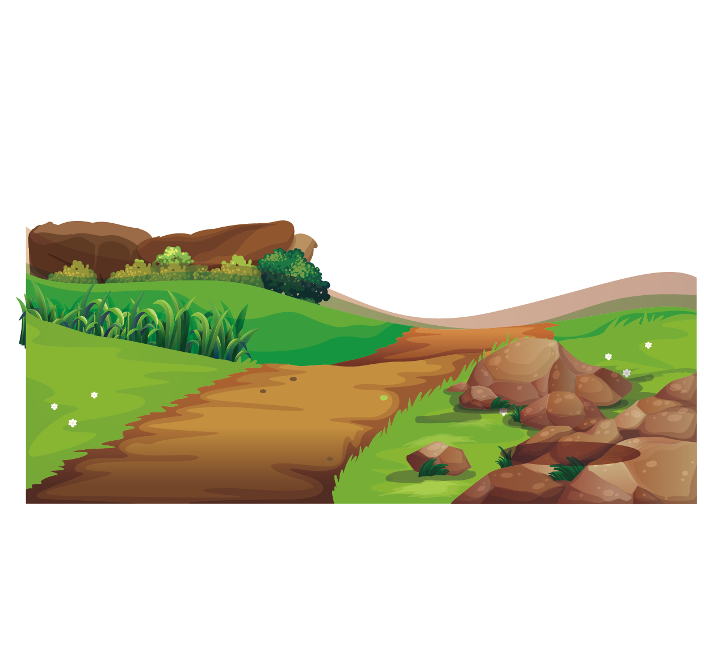
نادته الجرادة وقالت له: لقد رأيت الجوهرة في عش الغراب.
Notes:
أصوات الأكل

Slide 14
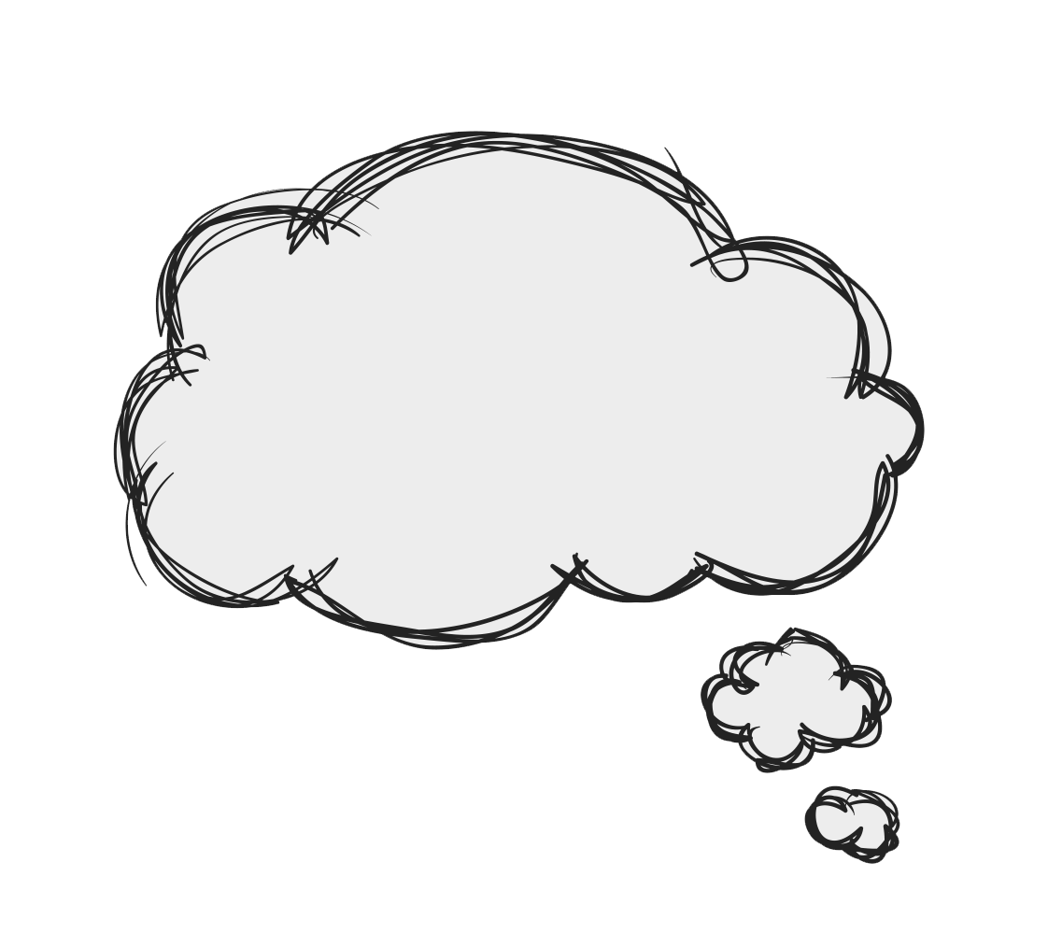
خاف جُنْجُل أن يتسلق الشجرة . وجلس على حجر يفكر .
Notes:
أصوات الأكل

Slide 15
قالت له الجرادة : هيّا هيّا ! لا تكن جبانًا ! كنْ شجاعًا !
Notes:
أصوات الأكل

Slide 16
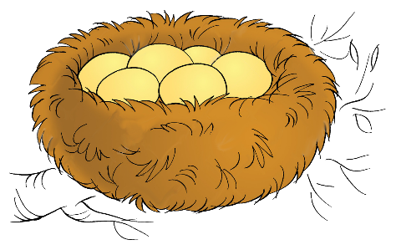
تسلق جُنْجُل الشجرة واسترد جوهرته الجميلة ،
Notes:
أصوات الأكل

Slide 17
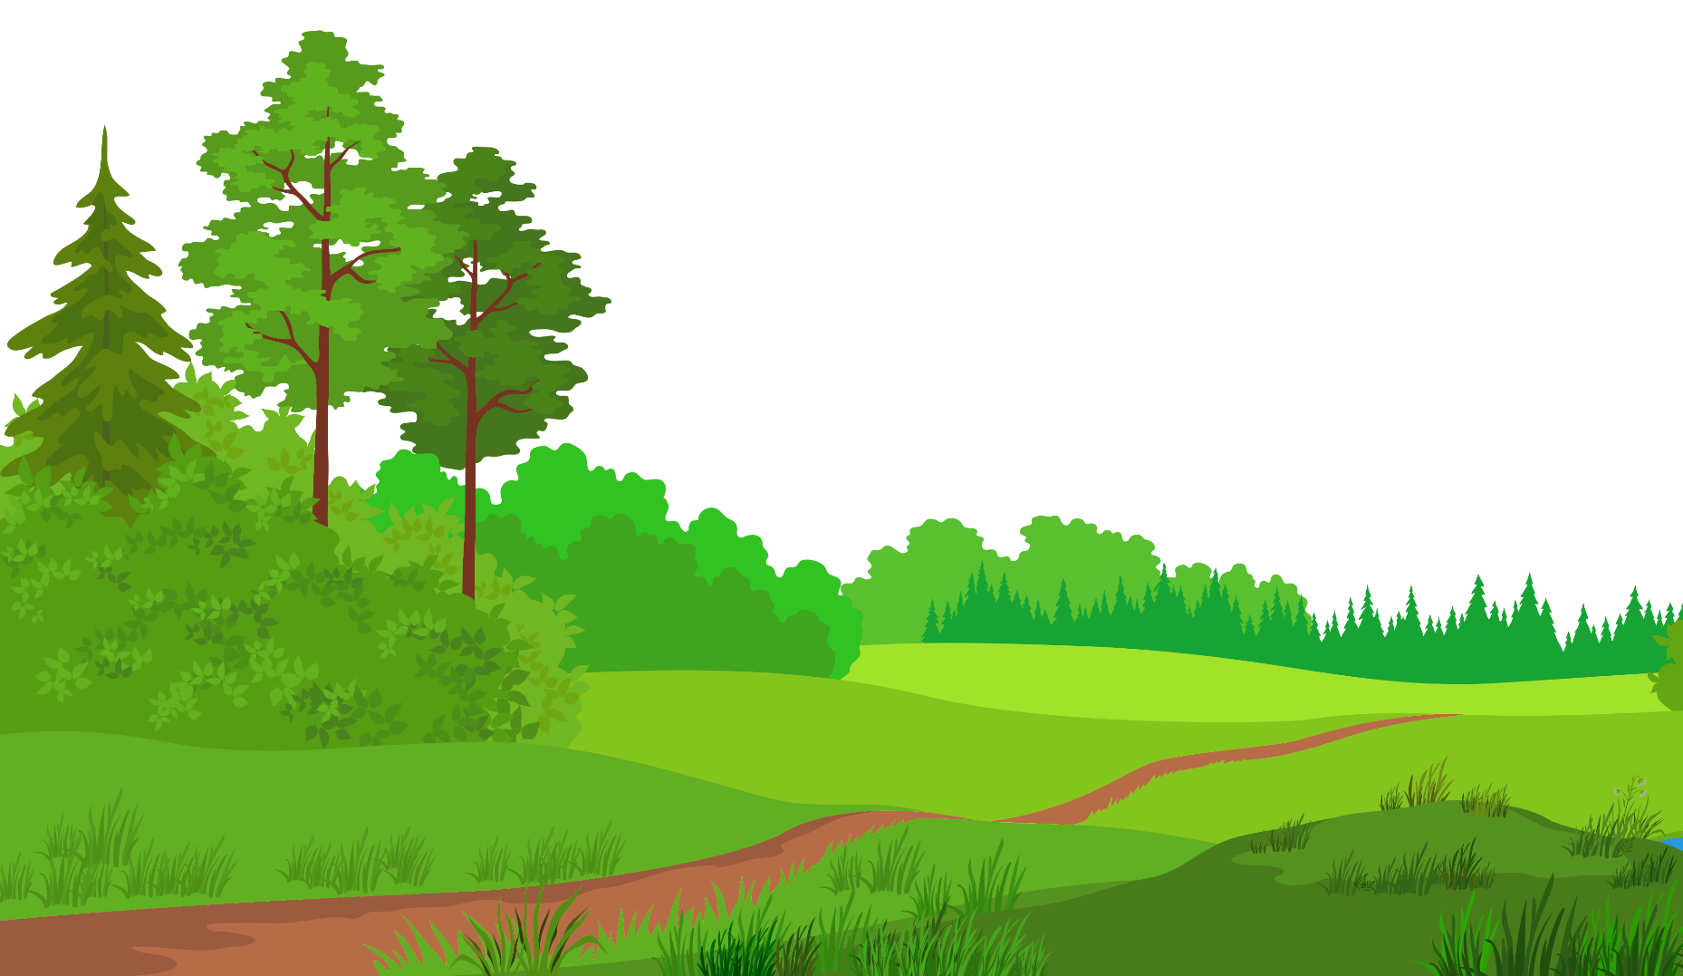
و نَجَحَ في كَسْب جَوهرتين ، جَوْهرة جدته و جَوْهرة الشَّجاعة.
Notes:
أصوات الأكل

Slide 18
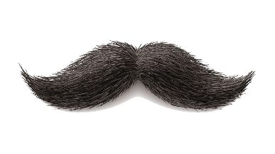
و رجِع إلى البيت سعيدًا .
Notes:
أصوات الأكل

Slide 19
الناتج الثاني: يحدد المتعلم عناصر القصة مستخدمًا اللغة العربية ورأيه فيها.
مستخدمًا اللغة العربية
-أُبدي رَأْيي في الْقِصَّةِ؟
-أَذْكُر عَناصِر الْقِصَّة؟

Slide 20
الناتج الثالث: يعيد المتعلم سرد القصة مظهرًا فهمه للنص ورسالته مستعينًا بالصور.
أُناقِشُ
أُحاوِرُ
أَتَحَدَّثُ
-أُجيبُ عَلى أَسْئِلَةِ الْفَهْم وَ الاسْتيعاب حَوْلَ الْقِصَّة.
-أُعيدُ سَرْد الْقِصَّة مِنْ خِلالِ الصَّورِ.

Slide 21
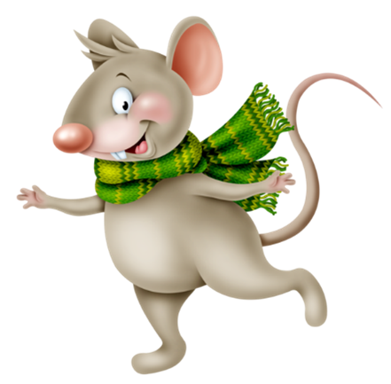
الناتج الرابع: يقرأ المتعلم أسماء شخصيات القصة قراءة صحيحة.
أَقْرَأُ اسم الشَّخْصِيَّة التالية وَأَصِلُهُ بِها :
جنجل
تَمسوح

Slide 22
الناتج الرابع: يقرأ المتعلم أسماء شخصيات القصة قراءة صحيحة.
أَقْرَأُ اسم الشَّخْصِيَّة التالية وَأَصِلُهُ بِها :
التنين الصغير
الجد و الجدة

Slide 23
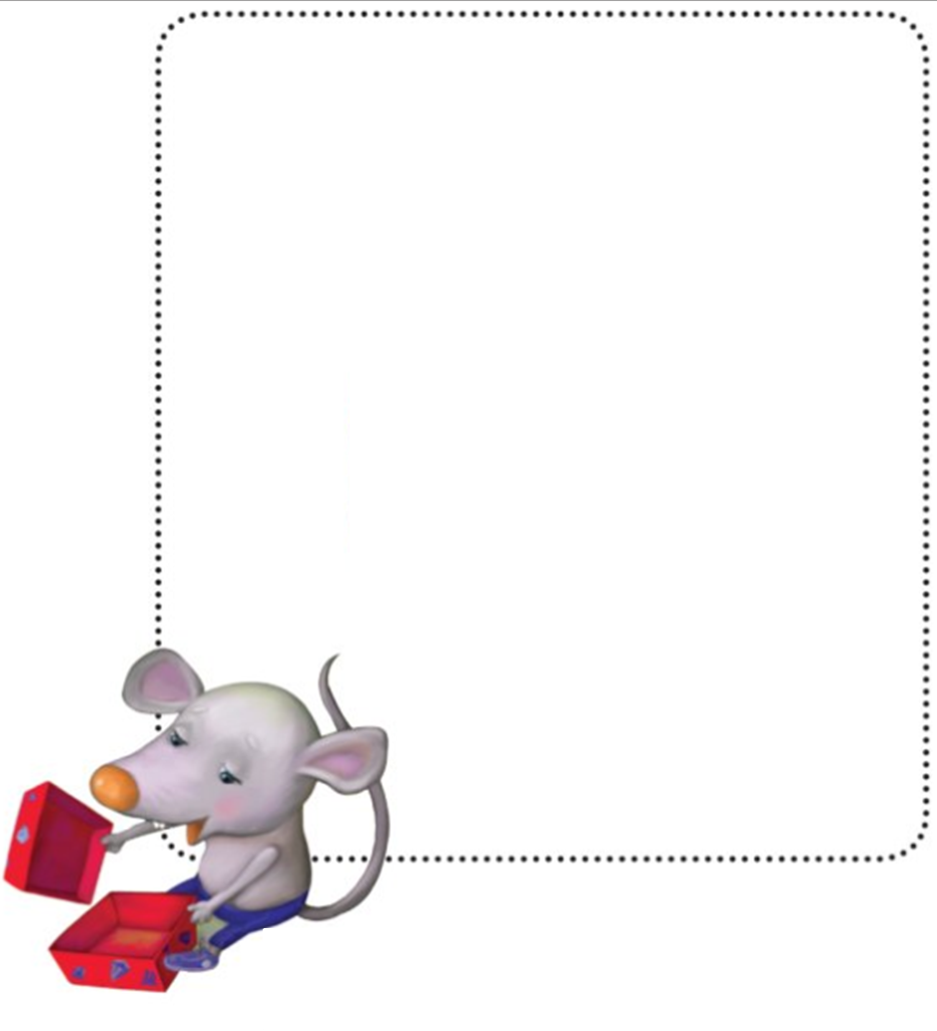
الناتج الرابع: يتدرب على قراءة النص مع المعلمة

